Slide 1
PROSES PENCERNAAN MANUSIA
TUJUAN PEMBELAJARAN:
Memahami organ pencernaan manusia, letak organ, enzim yang dihasilkan.
Memahami proses pencernaan manusia

Slide 2
Tujuan utama sistem pencernaan makanan adalah memecah bahan makanan menjadi ukuran yang lebih kecil sehingga bisa diserap & menembus dinding usus masuk kedalam pembuluh darah untuk diedarkan ke seluruh tubuh.

Slide 3
ORGAN PENCERNAAN MANUSIA
Saluran pencernaan
Mulut: Bibir, Gigi, Lidah,
Faring
Esofagus
Lambung
Usus halus
Usus besar
Rektum
Anus
Kelenjar pencernaan
Kelenjar saliva
Hati
Pankreas

Slide 5
A. MULUT
Terjadi pencernaan makanan secara mekanis oleh gigi dan kimiawi oleh enzim $α−$ amilase (ptyalin).
Bagian –bagian mulut: bibir, lidah, kelenjar ludah, dan gigi.
Bibir
Berfungsi menerima makanan dan membantu menghasilkan suara.
Tersusun dari otot rangka dan jaringan ikat.
Tampak berwarna merah karena mengandung banyak pembuluh kapiler.

Slide 6
2. LIDAH
Berfungsi untuk menggerakkan makanan saat dikunyah atau ditelan, mengecap rasa, dan membantu produksi suara untuk berbicara, membantu mencampur makanan dengan cairan saliva (ludah) dan mendorong makanan masuk ke esofagus. Cairan saliva dihasilkan oleh kelenjar saliva.

Slide 7
3. KELENJAR SALIVA
Kelenjar tersebut terdiri atas tiga pasang kelenjar, yaitu:
Glandula parotis (terletak agak ke bawah di depan telinga)
Glandula submandibularis (terletak di rahang bawah)
Glandula sublingualis (terletak di bawah lidah)
Cairan saliva mengandung enzim ptialin (amilase) yang bekerja pada suasana netral. Enzim ini berfungsi untuk mengubah amilum menjadi maltosa.

Slide 8
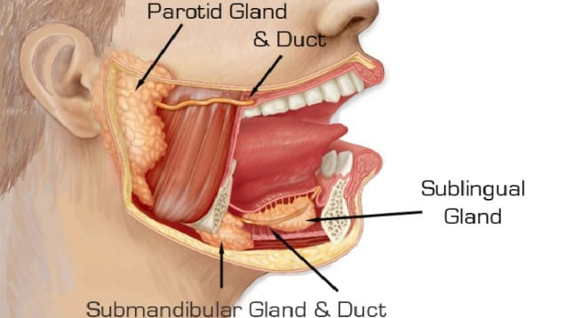

Slide 9
4. GIGI
Susunan gigi manusia digambarkan melalui rumus gigi.
Individu | Gigi
 | M | P | C | I | I | C | P | M
Anak umur 6-14 tahun gigi susu) | 0 | 2 | 1 | 2 | 2 | 1 | 2 | 0
 | 0 | 2 | 1 | 2 | 2 | 1 | 2 | 0
Orang dewasa (gigi permanen) | 3 | 2 | 1 | 2 | 2 | 1 | 2 | 3
 | 3 | 2 | 1 | 2 | 2 | 1 | 2 | 3

Slide 11
ANATOMI GIGI
Mahkota gigi tampak di atas gusi.
Dentin lapisan sebelah dalam dari enamel.
Leher gigi berada dalam gusi.
Akar gigi berada di dalam rahang.
Enamel, struktur paling keras dalam tubuh berwarna putih.
Rongga gigi (pulpa), terdapat saraf dan pembuluh darah.
Cementum, lapisan luar akar gigi yang berbatasan dengan tulang rahang. Befungsi membantu menahan gigi agar tetap melekat pada gusi (gingiva)

Slide 13
Gigi berlubang tidak akan terasa sakit sampai lubang tersebut mencapai pulpa gigi, karena di bagian ini terdapat saraf & pembuluh darah

Slide 14
B. FARING
Faring adalah rongga persimpangan sebagai jalan masuknya makanan dan udara sebelum masuk ke saluran berikutnya.
Di dalam faring terdapat epiglotis, yaitu katup yang akan menutup trakea ketika seseorang menelan makanan.

Slide 15
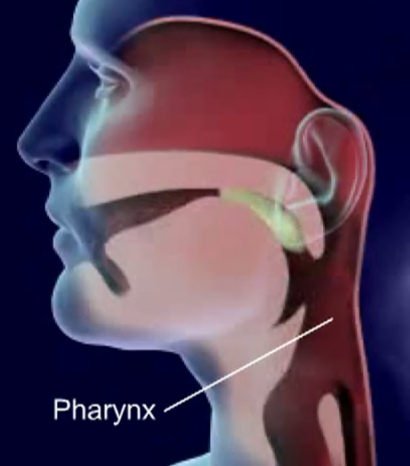
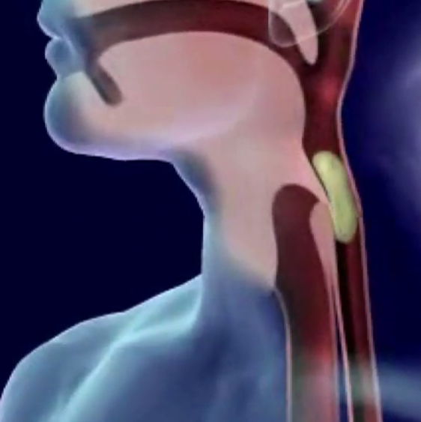

Slide 16
C. ESOFAGUS (KERONGKONGAN)
Esofagus adalah tabung otot yang mendorong makanan dari faring menuju lambung.
Gerakan kontraksi yang membuat makanan terdorong menuju lambung disebut gerakan peristaltik.

Slide 17
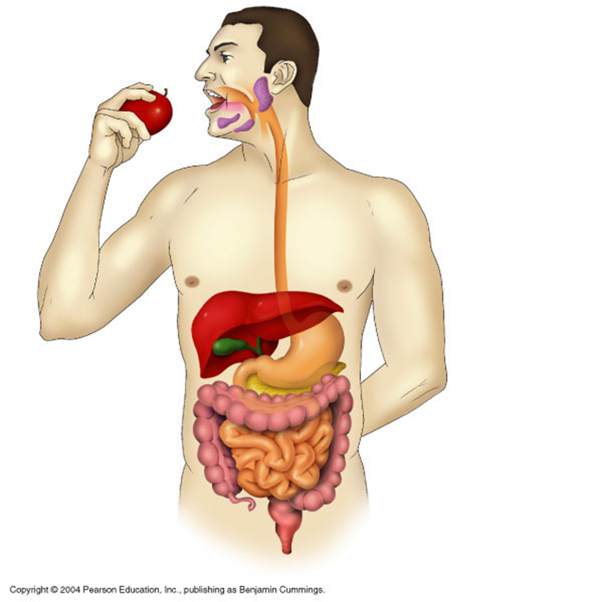
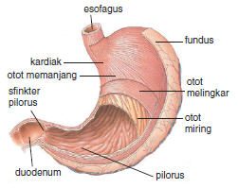
D. Lambung
Terletak di rongga perut bagian atas sebelah kiri, dibawah diafragma.
Lambung dibagi menjadi tiga bagian:
Kardiak, berbatasan dengan esofagus, bagian lambung di dekat hati)
Fundus, terletak di tengah
Pilorus, dekat usus halus

Slide 18
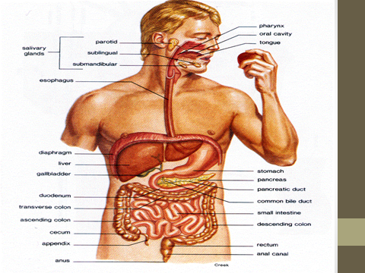

Slide 19
Lambung menghasilkan getah lambung yang berasal dari dinding lambung.
Pada dinding lambung terdapat kelenjar getah lambung yang menghasilkan asam lambung.
Asam lambung mengandung HCl, mukosa, dan enzim pencernaan.
HCl berfungsi membunuh kuman.
Mukosa berfungsi melindungi dinding lambung dari abrasi asam lambung.
Makanan yang sudah sampai ke lambung akan diubah bentuk menjadi cairan asam yang disebut kim atau bubur.

Slide 21
Pencernaan Kimiawi Dalam Lambung
Pencernaan protein
Pepsinogen : diubah menjadi pepsin oleh asam klorida. Pepsin merupakan enzim yang menghidrolisis protein menjadi pepton.
Renin: berfungsi mengkoagulasi protein susu (kaseinogen) menjadi kasein yang tidak larut. Enzim ini sangat penting untuk mencerna ASI.
Pencernaan lemak
Lipase lambung menghidrolisis lemak menjadi menjadi asam lemak dan gliserol.
Pencernaan karbohidrat
Enzim amilase dalam saliva yang terbawa bersama bolus akan tetap bekerja dalam lambung. Lambung tidak memproduksi enzim pencerna karbohidrat.

Slide 22
E. Usus Halus
Berbentuk tabung yang terletak di antara lambung dan usus besar.
Usus halus panjangnya sekitar 6-8 meter.
Terdiri atas 3 bagian, yaitu
Duodenum (usus 12 jari) yg panjangnya sekitar ±25 cm
Jejunum (usus kosong) berukuran ± 2,5 cm
Ileum (usus serap) berukuran ± 3,6 meter.
Di duodenum terdapat muara saluran dari pankreas dan empedu.

Slide 23
Kim yang berasal dari lambung bersuasana asam sehingga merangsang dinding duodenum untuk mengeluarkan hormon sekretin dan kolesistokinin.
Pada usus halus, terjadi gerakan peristaltik dari kontraksi otot polos longitudinal dan sirkuler yang menggerakkan kim ke arah bawah sepanjang saluran.
Pada usus halus terjadi pencernaan kimiawi.
Enzim yang terdapat pada usus halus:
Enterokinase, mengaktifkan erepsinogen menjadi erepsin
Laktase, mengubah laktosa menjadi glukosa
Maltase, mengubah maltosa menjadi glukosa
Sakrase, mengubah sukrosa menjadi glukosa dan fruktosa
Erepsin, mengubah pepton menjadi asam amino

Slide 24
Permukaan dinding usus halus membentuk pili-pili, yang bertujuan untuk memperluas permukaan usus, sehingga penyerapan sari makanan bisa optimal

Slide 25
Zat makanan berupa glukosa, asam amino, vitamin, mineral dan air diserap oleh kapiler darah dalam vili kemudian diangkut menuju hati melalui pembuluh darah (vena porta)
Zat makanan berupa asam lemak dan gliserol akan diangkut melalui pembuluh kil, yaitu pembuluh limfe/getah bening.

Slide 28
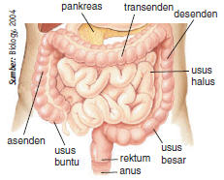
Dalam melakukan tugasnya, usus halus dibantu oleh pankreas dan hati.

Slide 29
HATI
Dalam menjalankan fungsinya untuk membantu pencernaan lemak, hati mensekresikan empedu.
Empedu mengandung garam empedu yang memegang peranan penting dalam pencernaan lemak.
Empedu memecah gumpalan lemak pada kim menjadi partikel-partikel mikroskopik yang kemudian dipecah oleh enzim lipase.

Slide 30
Hati menghasilkan empedu, yang kemudian disimpan di kantung empedu, kemudian jika ada makanan yang masuk duodenum, empedu ini akan dituangkan ke duodenum dan digunakan untuk membantu pencernaan lemak.

Slide 33
PANKREAS
Kelenjar berwarna keputihan, terletak di permukaan bawah lambung.
Bersifat endokrin dan eksokrin.
Endokrin artinya menghasilkan hormon insulin dan glukagon
Eksokrin artinya menghasilkan enzim pencernaan yaitu tripsin, peptidase, lipase, amilase

Slide 34
Enzim yang dihasilkan pankreas adalah
Enzim lipase untuk mencerna lemak,
Amilase untuk memecah karbohidrat,
Tripsin dan kimotripsin, berfungsi memecah molekul protein
Peptidase, berfungsi membantu hidrolisis peptida menjadi asam aminok memecah protein menjadi peptida-peptida.

Slide 35
F. USUS BESAR
Pada orang dewasa, usus besar memiliki panjang sekitar 1,5 m dan diameter sekitar 5 cm.
Usus besar terbagi menjadi
Sekum → merupakan kantong tertutup dan memilii apendiks vermiform (umbai cacing)
Kolon → terbagi menjadi kolon naik (asenden), kolon datar (transversum), kolon turun (desenden)
Rektum → tersusun dari mukosa saluran anal berupa lipatan-lipatan vertikal yang berisi arteri dan vena , sfingter anal otot polos, serta sfingter anal otot rangka yang mengitari anus.

Slide 37
PERAN USUS BESAR
Mengabsorpsi 80-90% air. Air yang terkandung dalam feses akan direabsorpsi oleh colon, sehingga feses menjadi keras.
Tempat bakteri yang mampu mencerna sedikit selulosa, menghasilkan vitamin K, riblofavin, tiamin dan gas.
Tempat pembentukan feses.
Mengeluarkan zat sisa berupa feses (warna cokelat berasal dari pigmen empedu, sedangkan bau berasal dari kerja bakteri).

Slide 38
Pada pertemuan antara usus halus dan usus besar terdapat suatu penyempitan yang disebut klep ileosekum.
Klep ini berfungsi untuk menjaga makanan yang sudah masuk ke dalam usus besar, tidak dapat kembali ke usus halus.

Slide 39
G. ANUS
Lubang anus terdiri atas sfingter anus yang berupa otot polos di bagian dalam dan otot lurik di bagian luar.
Pengeluaran feses lewat anus disebut DEFEKASI.
Terjadi rangsangan pada kolon untuk proses defekasi.
Rangsangan ini disebut REFLEKS GASTROKOLIK yang secara sadar dapat dirasakan.
Jika kita mengejan (kontraksi), dinding perut dan otot bagian dalam secara refleks mengendur pula. Ini mengakibatkan berkontraksinya otot kolon dan rektum sehingga feses terdorong keluar.

Slide 41
